Slide 1

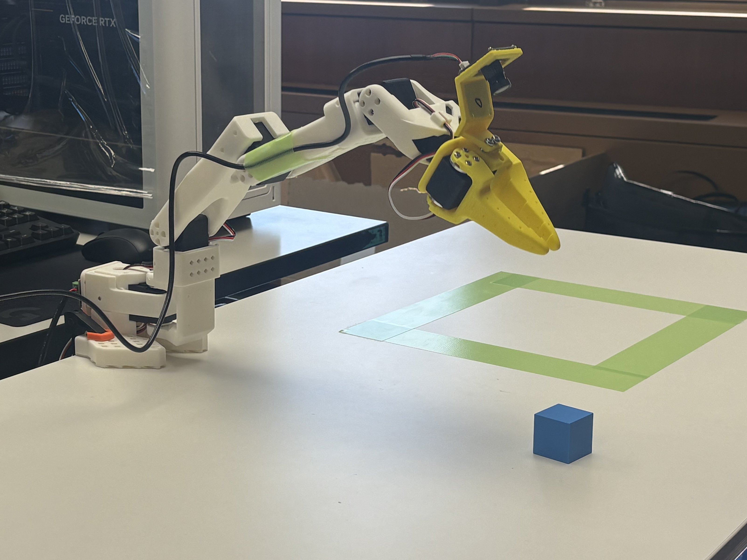
SO-101 / AIロボティクス
INTERIM REPORT
中間発表
SO-101を動かせる状態にするまでの工程
嶺田・山村チーム
Notes:
中間報告として、嶺田・山村チームのSO-101ロボットアームについての進捗を発表します。
重複していることもあるけど

Slide 2
01 / TIMELINE
これまでの流れ
第５回
10/2
3Dプリント・モーターの設定
第６回
10/6
アーム組み立て・キャリブレーション実施
第７回
10/7
カメラ１つで学習
第８回
10/8
カメラ２つで学習
第９回
10/13
モデルの比較
Notes:
まず、これまでの流れです。
第5回からロボットアーム開発に着手し部品の3Dプリントと、モーターの設定を並行して行いました．
第6回でアームを組み上げ、同じ日にキャリブレーションやテレオペレーションまで実施しました。
第7回・第8回で学習のフェーズに入り、カメラ1つの構成と2つの構成でそれぞれ学習を行っています。
そして第9回で、条件を変えて作ったモデルを比較しました。

Slide 3
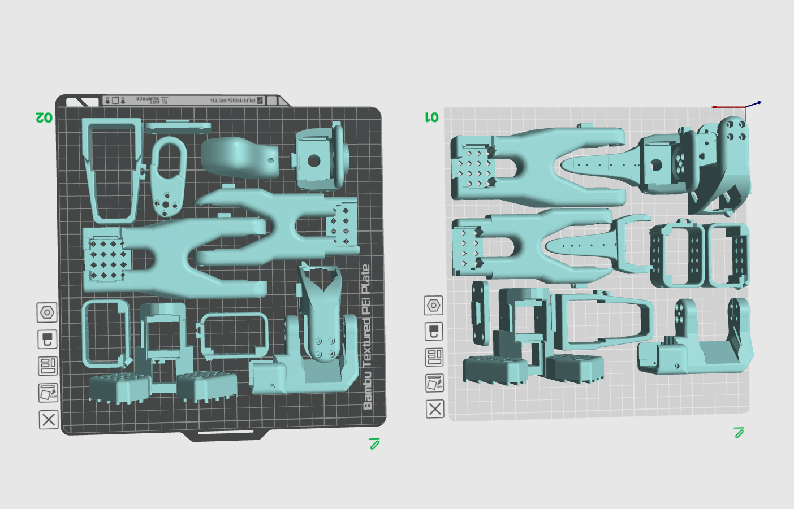
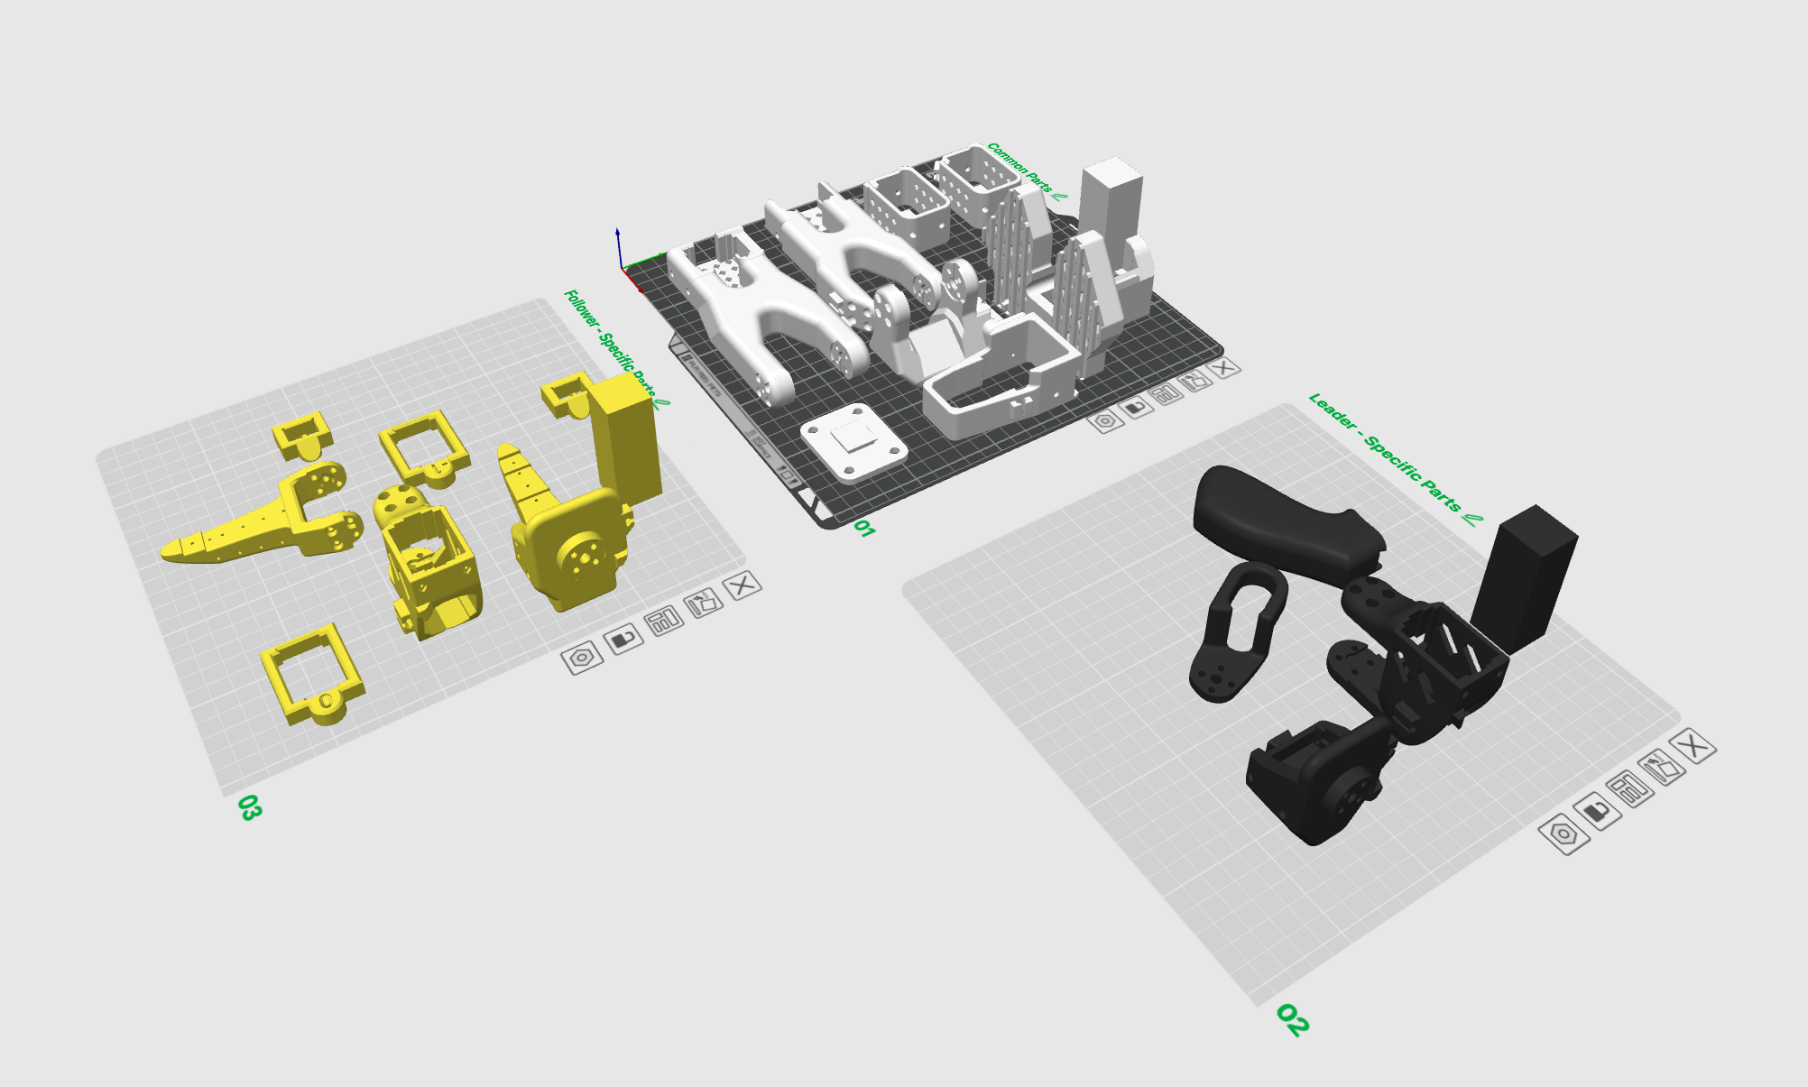
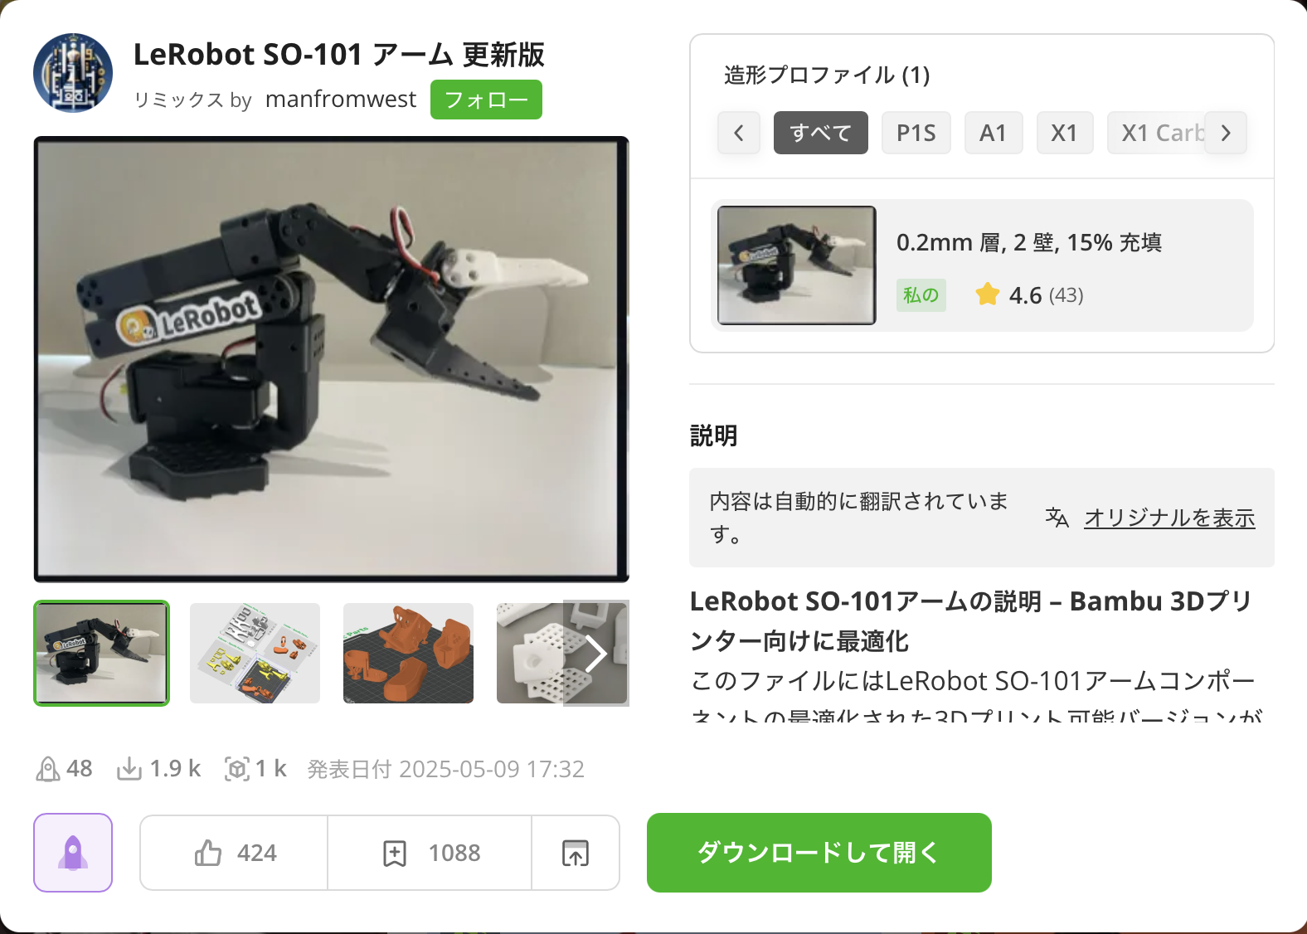
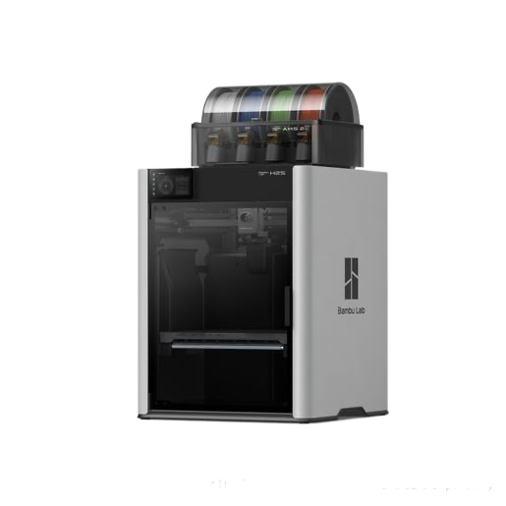
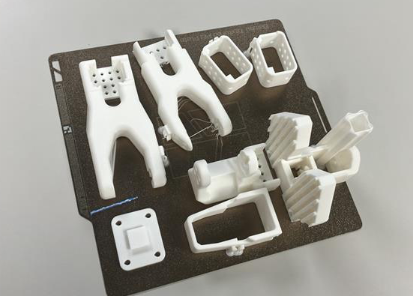
02 / 3D PRINTING
モデルの入手と印刷設定
3Dプリント
01
02
03
04
モデルを入手
配置・設定
印刷
バリ取り
STLを入手
部品を並べる
印刷
組み立て前に処理
Bambuライブラリのモデル
公式ライブラリのモデル
●途中モデルを変更した理由
ライブラリ版は印刷面の粗さやスパゲッティエラーが多発
公式モデルへ変更したところ安定した
●プリントにかかる時間
・Bambu版：合計 約25時間（9時間×2＋3.5時間×2）
・公式版：合計 約32時間（16時間×2 ）
●気をつけた点
・複数色の部品は一色ずつ印刷する
・組み立て前にバリをしっかり取る
実際の印刷
Bambu Lab P2S
Notes:
まず3Dプリントについてです。
流れは4ステップで、パーツのモデルであるSTLファイルを入手し、印刷して、組み立て前にバリ取りを行います。
モデルは最初Bambuのライブラリにあるものを使っていましたが、印刷面が粗くなったり、フィラメントが絡まるスパゲッティ印刷エラーが起きたりしました。そこで公式のモデルに切り替えたところ、安定して印刷できるようになりました。
次に、印刷工程で印象的だったのが、印刷にかかった時間です。これが想像以上にかかりました。
最初に使っていたBambuのライブラリ版は、共通部品のプレートが1枚およそ9時間でこれを2枚、フォロワーとリーダーそれぞれのプレートが3時間半ほどで、合わせておよそ25時間。
切り替えた先の公式のモデルは、1プレートおよそ16時間で2枚、合わせておよそ32時間でした。
プリンタが動いているあいだは組み立てに進めないので、印刷はとにかく早く始めることが大事だと感じました。
気をつけた点は、複数色の部品は一色ずつ印刷すること、組み立て前にバリをしっかり取ることです。

Slide 4
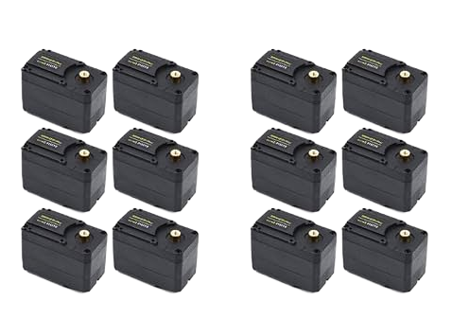
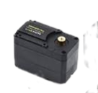
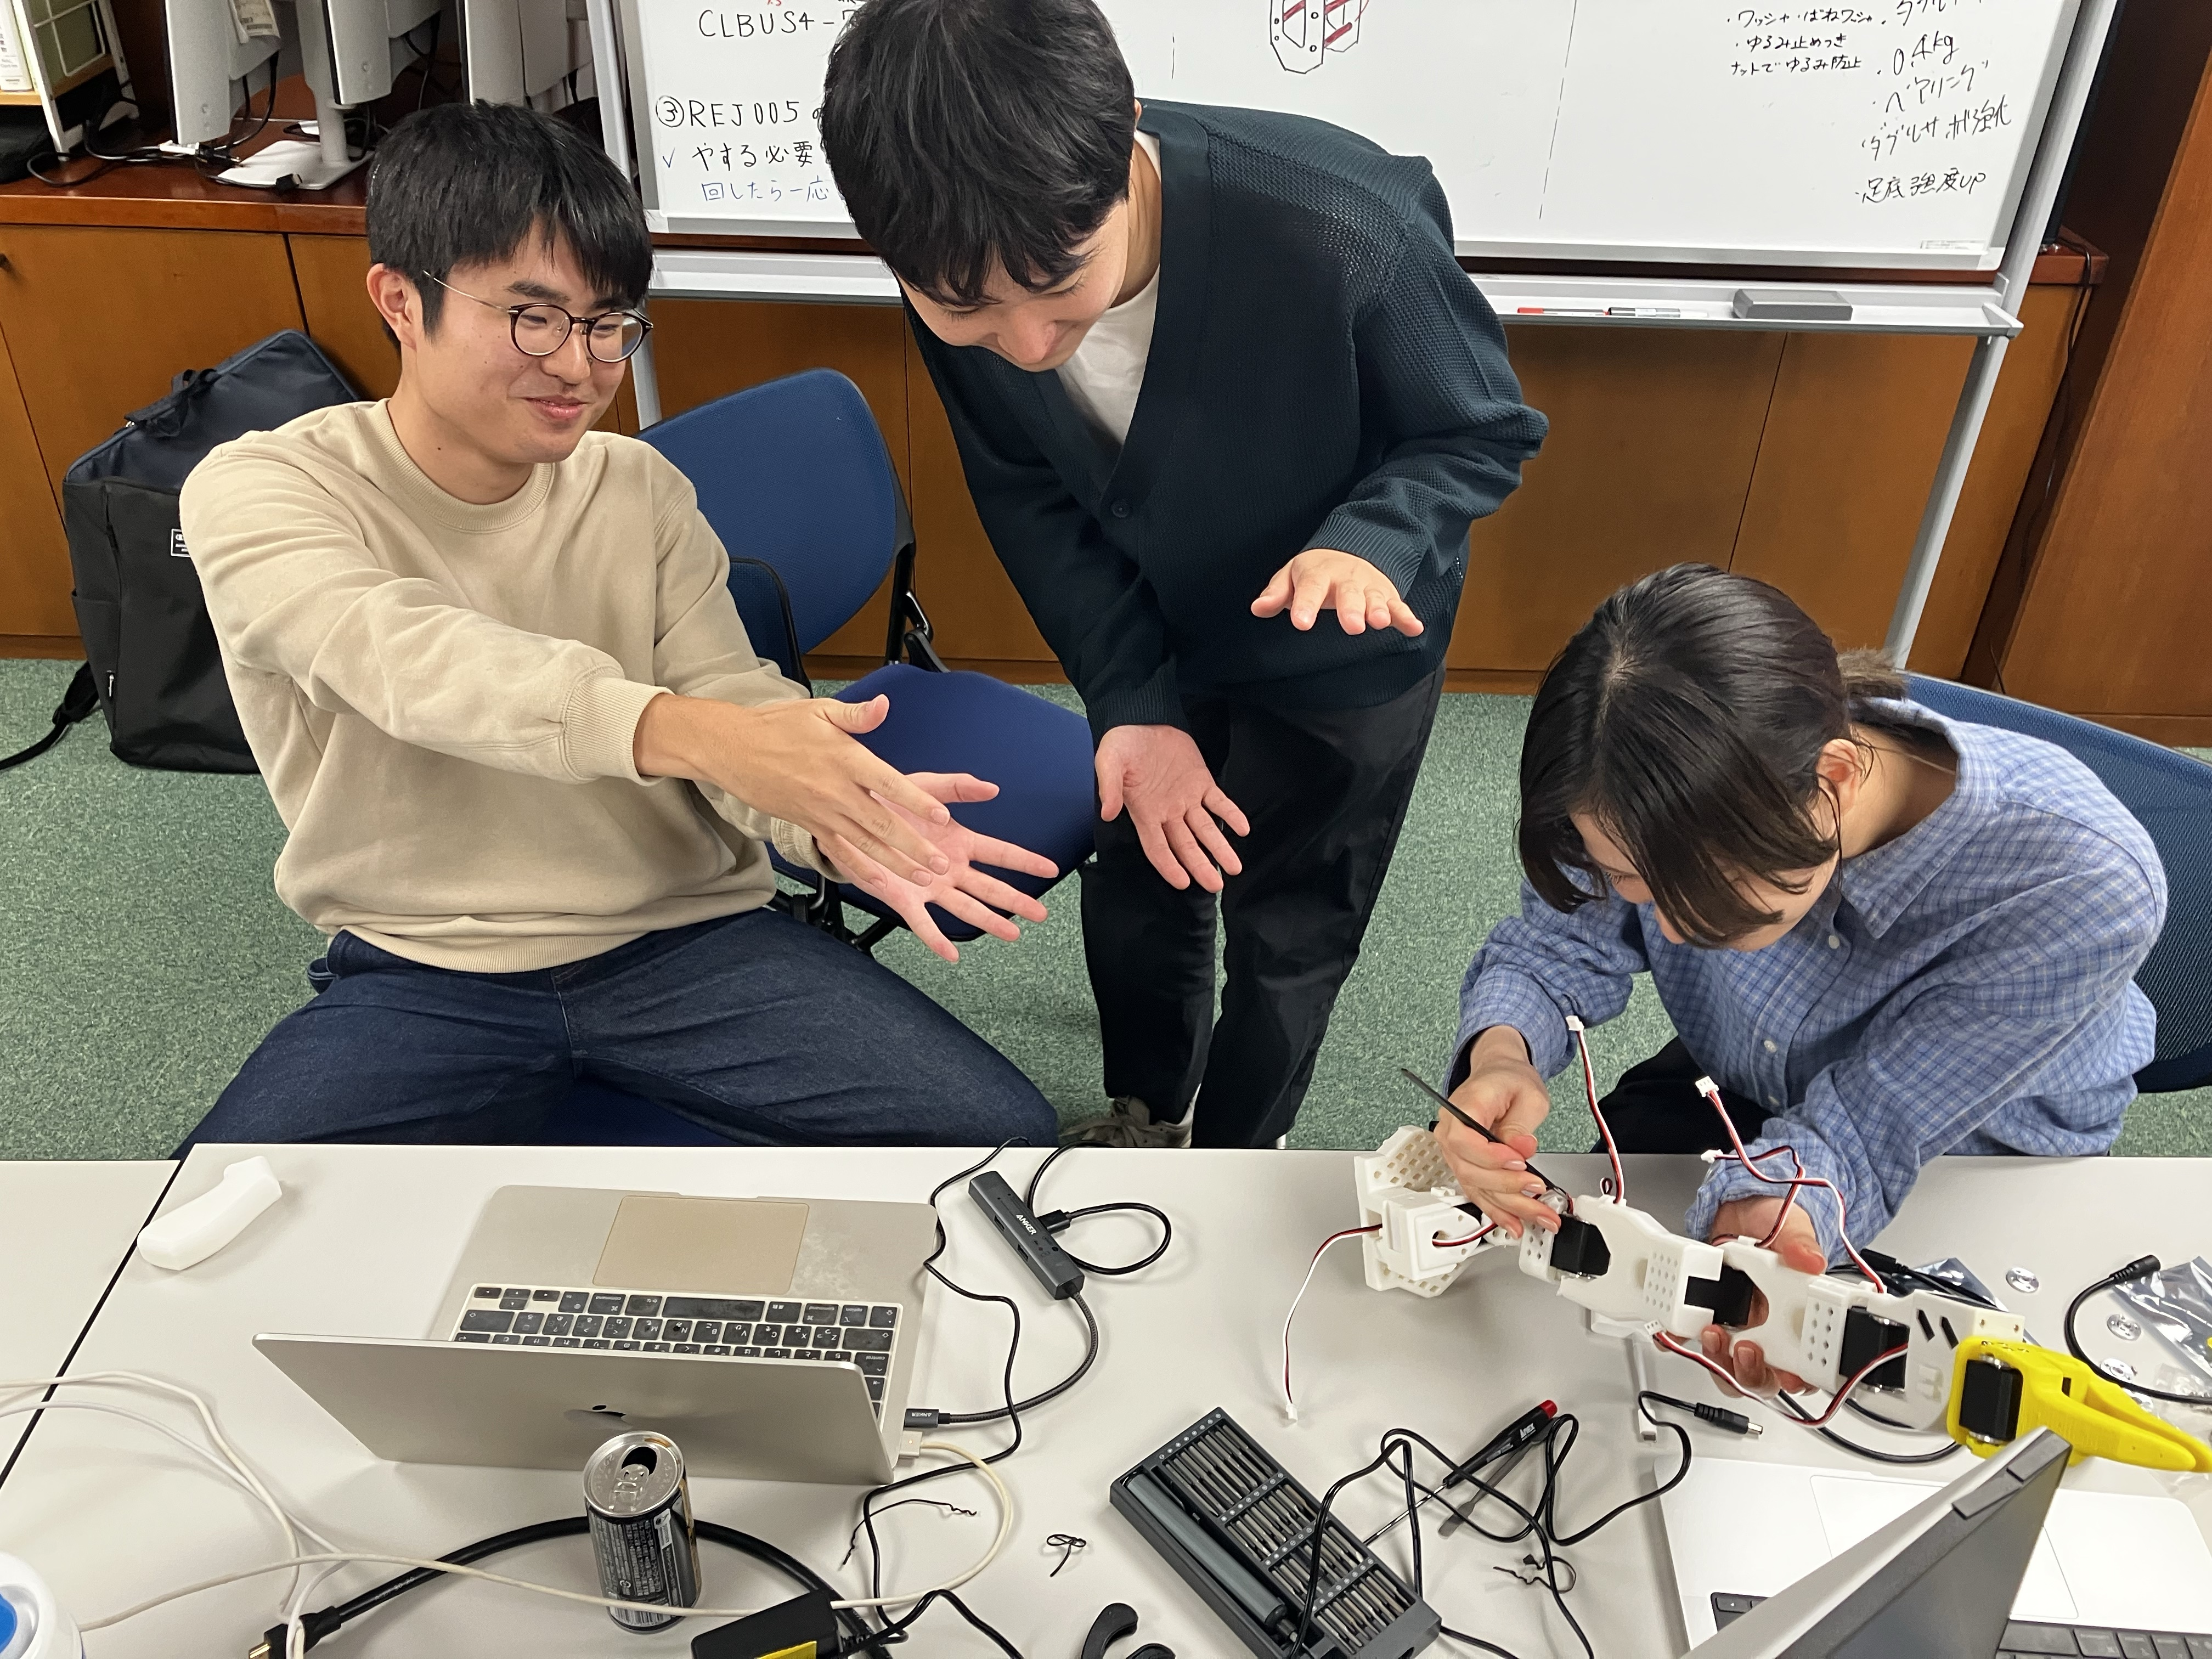
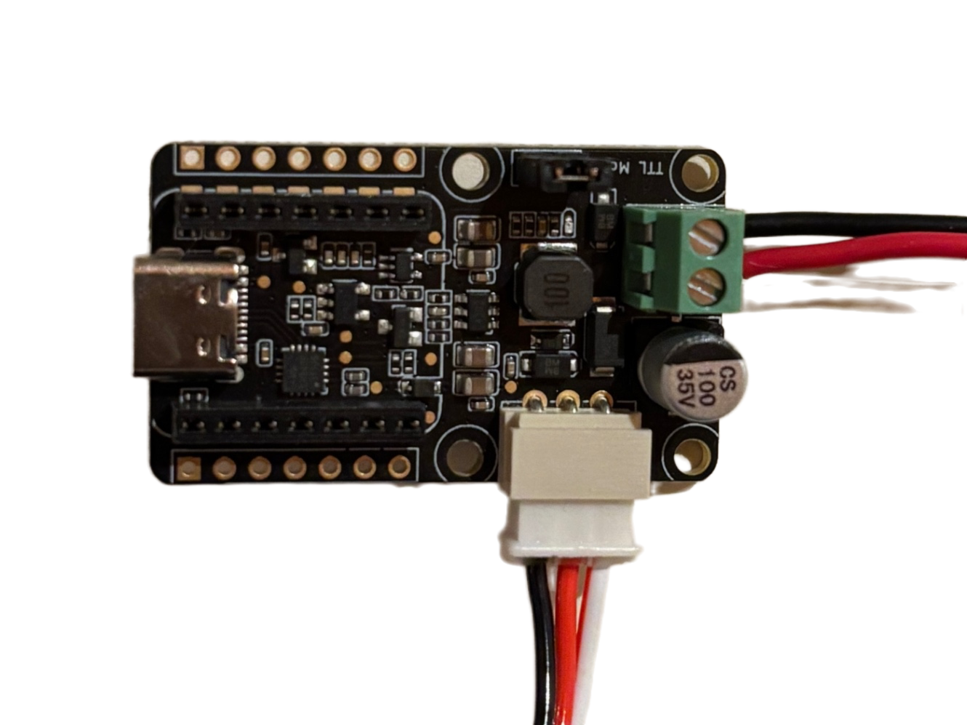
03 / ASSEMBLY
組み立ての手順
モーターの準備から組み上げまで
01
02
03
04
モーターの準備
電源・USB接続
ID設定
アームの組み立て
F1〜F6・L1〜L6に
ラベル付け
電源とUSBの両方が必要
1台ずつ接続して
IDを設定
手順通りに組み立て
F1
L1
・・・
・・・
・・・
・・・
F6
L６
・・・
Follower
Leader
リーダーアームは自重を支えつつ軽く動かせるようギア比の異なる3種のモーター(1/345・1/191・1/147)を使い分ける
Notes:
ここからは組み立てについて話します。手順は大きく4つあります。
まず、モーターの準備です。
フォロワーアームは同じモーターを6個使いますが、リーダーアームは自分の重さを支えながら、人が手で軽く動かせる必要があるため、関節ごとにギア比の異なる3種類を使い分けます。
見た目では区別がつかなくなるので、組み立てを始める前に、フォロワーをF1からF6、リーダーをL1からL6とラベル付けを行いました。
2つ目が、電源とUSBの接続です。
モーターバスに電源をつなぎます。電圧はフォロワーが12V、リーダーは5Vと異なります。
ここで大事なのが、USBからは十分に電力が供給されないという点で、電源とUSBの両方をつなぐ必要がありました。
3つ目が、モーターのID設定です。
モーター1台ごとにIDを割り当てるのですが、まとめてではなく、1台ずつ順番に接続して設定する必要がありました。
4つ目が、アームの組み立てです。
ここで気をつけた点を、次のスライドでお話しします。

Slide 5
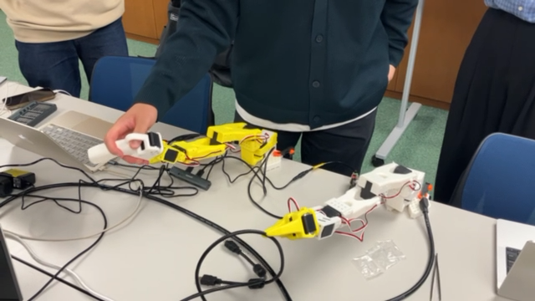
04 / ASSEMBLY POINTS
組み立てのポイント
実際に手を動かして分かったこと
01 組み立てにかかった時間
1つのアームの組み立てに約1時間半
02 ケーブル
後からだと挿しづらいため先にモーターへ挿しておく
03 バリ取り
ネジ穴にバリが残っていると組み直しになる
テレオペレーションの様子
Notes:
実際に組み立ててみて分かったことが3つあります。
1つ目は、かかった時間です。
アーム1台でおよそ1時間半かかりました。リーダーとフォロワーの2台なので、組み立てだけで3時間ほどかかりました。
2つ目は、ケーブルです。
ケーブルは、部品を組む前にモーターへ挿しておく必要がありあとから挿そうとすると、手が入らず非常に挿しづらくなりました。
3つ目が、先ほどと重複してしまうのですが3Dプリント部品のバリ取りです。
ネジ穴にバリが残っていると、ネジや部品が本当に入らず，とても大変な思いをしました。
右の動画は、組み上げたあとテレオペレーションで動作確認をしているところです。

Slide 6
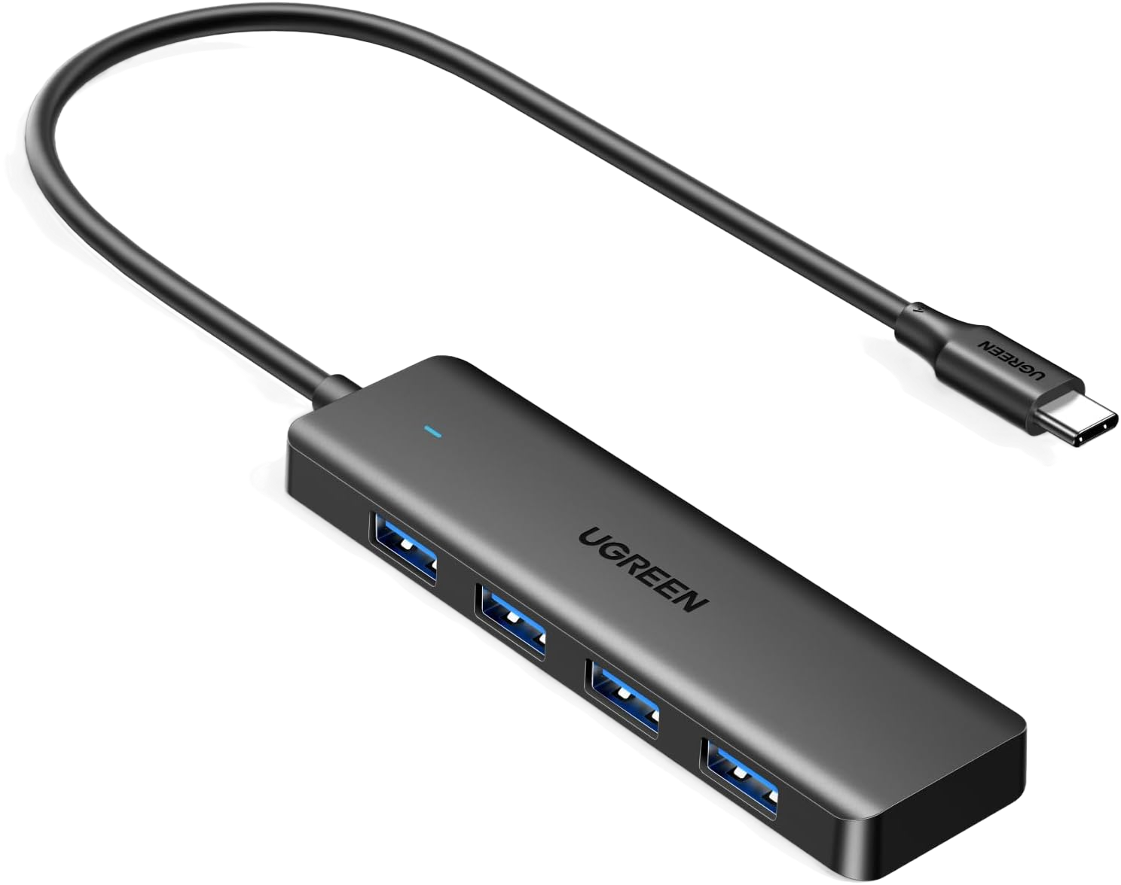
05 / TROUBLESHOOTING
つまずいた点：基板が検出されない
変換アダプタの位置によって、モーター制御基板が認識されないことがあった
検出されなかった接続
検出された接続
アダプタの位置が基板側
アダプタの位置がPC側
Notes:
次にモーターの設定でつまずいた点です。
電源とUSBをつないでIDを設定しようとしたところ、モーター制御基板がPCから認識されませんでした。
原因は、変換アダプタを挿す位置でした。
初めUSBハブと基板のあいだにアダプタを入れていたのですが、アダプタをPC側に移したところ、認識されるようになりました。
同じ配線でも、アダプタがどちら側にあるかで結果が変わるという点は、事前には気づきにくいところだと思います。

Slide 7
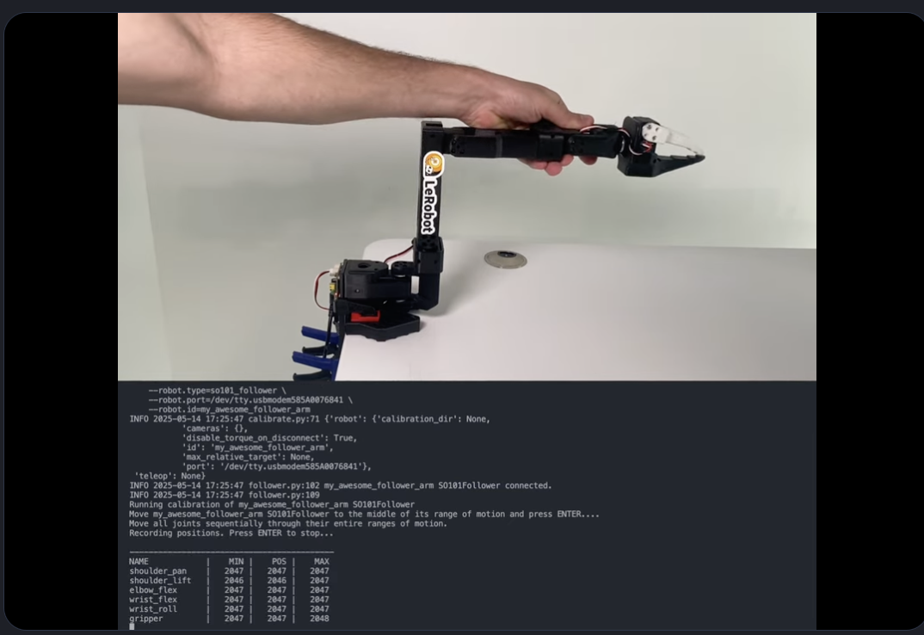
06 / CALIBRATION
キャリブレーション
→ リーダーとフォロワーの可動域を対応づけリーダーの動きにフォロワーが追従するようにする
方法
01
02
03
初期姿勢に合わせる
可動域の記録
動作確認
規定の姿勢にしてから開始
各関節のMIN・MAXを記録
テレオペレーションで追従を確認
つまずいた点
① 初期姿勢を取らずに開始した
各関節の可動域の最大・最小がずれたため規定の姿勢に合わせ直してやり直した
② IDを割り振るコマンドを誤って実行した
モータIDの1番が6番と認識されすべてのモータのID割り振りがやり直しになった
規定の初期姿勢
Notes:
次に、キャリブレーションについてです。
これは何のために行うかというと、リーダーとフォロワーで各関節の可動域を対応づけて、リーダーを動かしたときにフォロワーが同じ姿勢で追従するようにするためです。（マスタ・スレーブ／リーダー・フォロワー方式）
方法は3ステップです。
まず、左の写真にある規定の初期姿勢にアームを合わせます。
次に、各関節を端から端まで動かして、可動域の最大・最小を記録します。
最後に lerobot-teleoperate を実行して、リーダーの動きにフォロワーが追従することを確認します。
この工程で気をつけるポイントが2つあります。
1つ目は、必ず規定の初期姿勢に合わせてから始めることです。
ここがずれていると、記録される可動域の最大・最小が本来の値からずれてしまいます。
2つ目は、IDを割り振るコマンドを正確に実行することです。
私たちはコマンドを誤って実行してしまい、モーターIDの1番が6番として認識される状態になりました。
この場合、1台だけ直すのではなく、ケーブルを全部抜いて、6台すべてを1台ずつつなぎ直しながら再設定することになります。
どちらも、手順を1つ飛ばしたり間違えたりすると最初からやり直しになる工程です。
一つずつ確認しながら進めることが本当に大事だと感じました。
（（フォロワーの一方向だけならユニラテラル制御、フォロワー側が受けた力をリーダーに返して操作者が手応えを感じられるものをバイラテラル制御と呼びます。SO-101は力の反射がないのでユニラテラルです。））

Slide 8
07 / LEARNING FLOW
学習フェーズの全体像
前半の準備工程から、データ収録・モデル作成・実機評価へ
01
02
03
04
05
2カメラ化
データ収録
ACT学習
モデル比較
実機検証
手元 + 俯瞰の
2視点を同時記録
テレオペレーションで
100エピソード収録
画像・関節状態から
行動を学習
1K / 100K / 300K
stepで比較
成功率・位置変化への
対応を評価
前半：ハードウェアを「動かせる状態」にする → 後半：学習モデルを「比較・評価できる状態」にする
Notes:
ここからが学習フェーズです。前半ではSO-101を動かせる状態にすることが目的でしたが、後半ではデータを収録し、ACTモデルを学習し、最後に実機で評価できる状態にすることを目標にしました。流れとしては、2カメラ化、データ収録、ACT学習、モデル比較、実機検証の順に進めています。

Slide 9
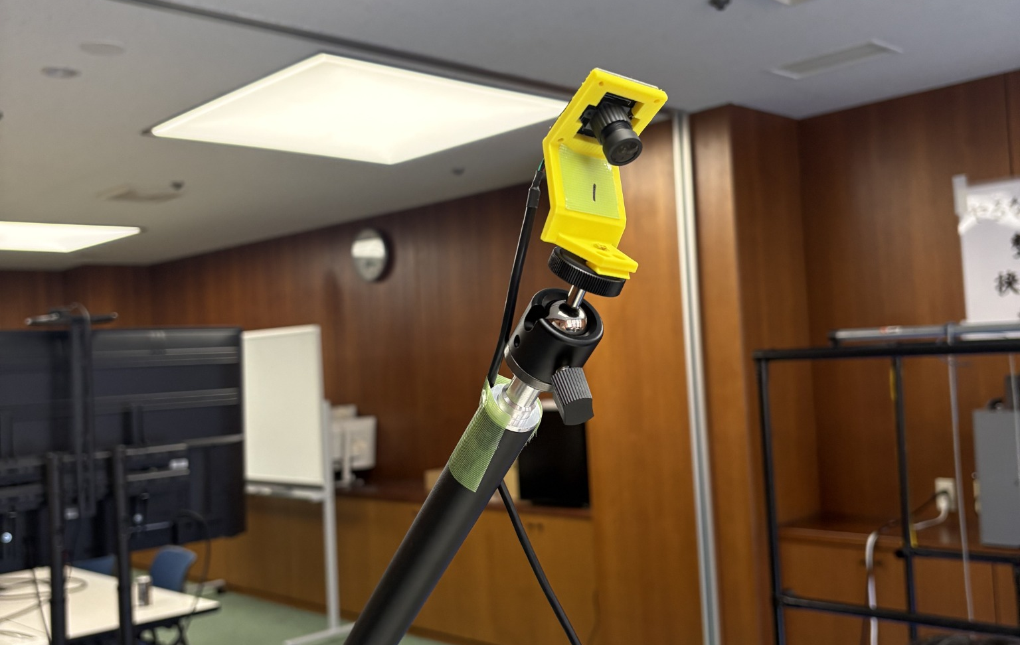
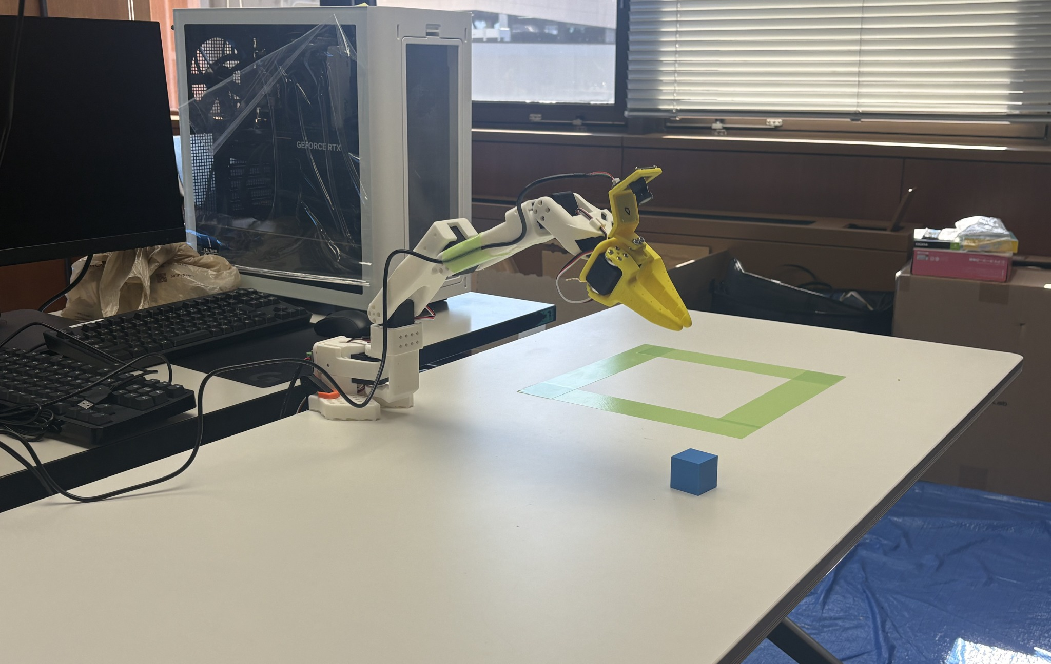
08 / DATASET
2カメラで学習データを作成
1つの作業を、手元と俯瞰の2視点から同時に記録
なぜ2カメラ？
俯瞰カメラの役割
1視点だけでは、作業領域全体とグリッパー近傍の情報を同時に捉えにくい
→ 俯瞰 + 手元の2視点で情報を補完
ブロックと目標位置の全体配置を捉える
Camera 1 / top
640 × 480 / 30 fps
手元カメラの役割
把持直前・把持中の近傍情報を補う
Camera 0 / hand
640 × 480 / 30 fps
目的：全体の位置関係と把持近傍を同時に捉え、次のデータ収集に使う
Notes:
データ収集を行う前に、まずカメラを2台構成にしました。俯瞰カメラはブロックと目標位置を含む作業領域全体の位置関係を捉えるために設置し、手元カメラはグリッパー周辺の把持直前・把持中の細かな情報を補うために使用しています。1台のカメラだけでは全体配置と手元の詳細を同時に捉えにくいため、この2視点を組み合わせました。この構成を作った後に、次のスライドで示す100エピソード、すなわち100回のデータ収集を行いました。

Slide 10
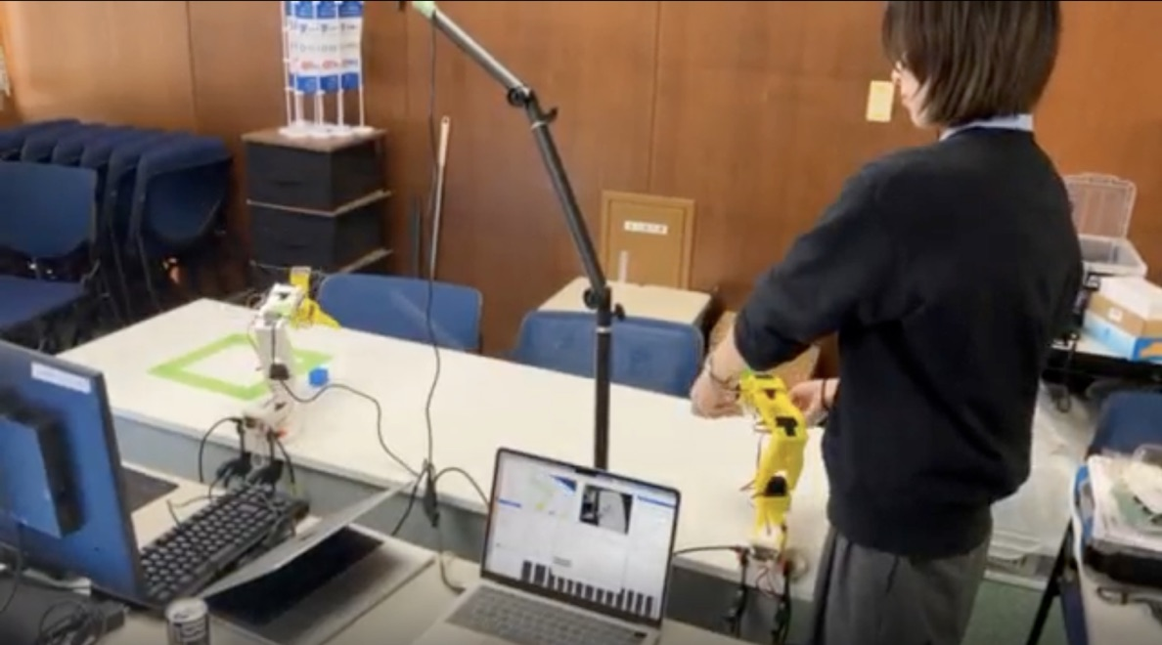
9 / DATA COLLECTION
テレオペレーションで100エピソード収録
2カメラ化した構成で、Pick & Placeの実演データを蓄積
100 episodes
テレオペレーションによる実演
Task
青いブロックをつかみ
緑の四角へ置く
同時記録
hand / top の2映像
+ 関節状態 + Action
Dataset
HuggingFace に保存される
100エピソード収録の様子
Leaderを人が操作 → Followerが追従 → その動きを学習データとして記録
10
Notes:
2カメラ化した状態で、Leaderアームを人が操作し、Followerアームに同じ動きをさせるテレオペレーションでデータを収集しました。タスクは青いブロックをつかんで緑の四角へ置く作業で、この一連の動作を100エピソード記録しています。各エピソードでは、手元・俯瞰の2つの映像に加えて、アームの関節状態と実際の操作Actionも同時に記録し、学習DatasetとしてHugging FaceというAI用のGitHubに保存しました。

Slide 11
10 / MODEL
ACTモデルの作成
2つの画像とアーム状態から、次の動作列を予測
手元画像
主な設定
observation.images.hand
ACT
Batch 8
LR 1e-5
AdamW
VAE ON
出力
俯瞰画像
ResNet18で画像特徴を抽出
Action Chunkingで動作列を予測
6関節のAction
次の動作を1点ずつではなく
まとまりとして予測
observation.images.top
関節状態
chunk = 100
observation.state
「観測 → 行動」をEnd-to-Endで学習する
Notes:
モデルにはACTを使用しています。入力は手元画像、俯瞰画像、そして現在のアームの関節状態です。これらから、次に出す6関節のActionを予測します。YOLOのように物体の座標を明示的に求めるのではなく、画像とアーム状態から動作を直接学習するEnd-to-Endの模倣学習です。

Slide 12
11 / TRAINING METHOD
ACTモデルの学習のやり方
同じDatasetと設定を使い、学習step数を変えてモデルを作成
01
02
03
04
05
Datasetを読み込む
ACTを設定
学習を実行
step数を変更
保存・比較
2カメラ・100エピソードの
学習データを使用
画像2視点 + 関節状態から
Actionを予測
Batch = 8 / LR = 1e-5
lerobot-trainを使用
1K / 100K / 300Kで
同じ条件のモデルを作成
Checkpointと最終モデルを保存し
実機の成功率で比較
比較のポイント：Dataset・カメラ・ACTの設定は固定し、学習step数だけを変える
Notes:
学習はこのような手順で行っています。まず、先ほども説明しました通り、2カメラで収録した100エピソードのDatasetを読み込みます。次にACTの設定を行い、同じDatasetと同じ設定のまま、学習step数だけを変えてモデルを作成します。今回は1,000、100,000、300,000 stepのモデルを作り、途中のCheckpointと最終モデルを保存します。こうすることで、学習量の違いが実機性能にどの程度影響するかを比較できます。

Slide 13
12 / MODEL COMPARISON
学習ステップ数を変えたモデルを比較
Dataset・カメラ・ACT構成を揃え、学習量だけを変えて影響を確認
1K
100K
300K
1,000 steps
100,000 steps
300,000 steps
短時間学習
パイプライン確認用
中間モデル
性能の伸びを確認
長時間学習
最終候補モデル
固定する条件：Dataset = 100 ep / hand + top / ACT / Batch = 8 → 学習step数の違いだけを比較
Notes:
比較するモデルは、1,000 step、100,000 step、300,000 stepの3種類です。カメラ構成、Dataset、ACTの設定、Batch sizeは8などは同じにして、学習step数だけを変えています。1,000 stepは学習パイプラインの確認、100,000 stepは中間モデル、300,000 stepは長時間学習した最終候補として比較しました。

Slide 14
13 / VALIDATION RESULT
実機での検証結果
100エピソードで学習したモデルを比較し、学習回数と照明条件による成功率の違いを確認
BEST MODEL
照明条件による違い
300K steps
テレオペ収録時と同じ明るさ
→ 成功率が最も高かった
Dataset：100 episodes
約90%
結果から分かったこと
実機で最も高い成功率
・100エピソード × 300K steps が今回の条件では最良
・学習時と実行時の明るさを揃えることが重要
学習回数を増やした300Kモデルが最も安定
最も良い条件：100 episodes × 300K steps × テレオペ時と同等の明るさ
Notes:
実機でモデルを比較した結果、100エピソードのデータを使って30万step学習したモデルが最も良い性能となり、成功率は9割近くまで達しました。また、照明条件も性能に影響しており、テレオペレーションで学習データを収録したときと同じ明るさで実行した場合に、最も成功率が高くなりました。このことから、学習回数だけでなく、学習時と実行時の見え方をできるだけ揃えることも重要だと考えています。

Slide 15
14 / NEXT EXPERIMENT
次の検証：色に応じて物理スイッチを押せるか
Pick & Placeの次に、対象の色を見分けて正しいスイッチを操作できるかを試す
① 色を提示
② カメラで観測
③ アームで押す
④ 評価
赤・青・緑など
複数色の物理スイッチを用意
押すべき色をタスクとして指定
手元 + 俯瞰カメラで
スイッチの色と位置を観測
色と操作の対応を学習
指定された色のスイッチへ移動
押下までを一連の動作として実行
正しい色を選べたか
実際に押せたか
誤押下がないか
評価指標：色選択の正解率 × スイッチ押下の成功率 → 視覚情報を使った操作へ発展
Notes:
Pick & Placeの次に行う検証として、色に応じて物理スイッチを押せるかを試します。赤、青、緑など複数色のスイッチを用意し、カメラで色と位置を観測します。そして、指定された色のスイッチへアームを移動して実際に押すところまでを学習させます。評価では、正しい色を選べたか、スイッチを実際に押せたか、誤ったスイッチを押していないかを確認します。

Slide 16
15 / STATUS
現時点の到達点と次のステップ
Pick & Placeモデルの作成から、色を使った物理操作へ発展
できたこと
次に行うこと
✓ SO-101の組み立て・キャリブレーション
テレオペレーションで動作確認
01
複数色の物理スイッチを用意
✓ 2カメラ・100エピソードのDataset作成
hand / top の2視点でデータを収録
02
色ごとの押下動作をテレオペで収録
✓ ACTモデルを複数学習
1K / 100K / 300K stepでモデルを作成
03
指定された色のスイッチを押すモデルを学習
✓ 実機検証を実施
300Kモデルで約90%・同等照明で最高成功率
04
色選択と押下の成功率を実機で評価
次の目標：カメラから色を判断し、指定された色の物理スイッチを正しく押せるかを検証する
Notes:
現時点では、SO-101の組み立てとキャリブレーション、2カメラでの100エピソード収録、ACTモデルの複数学習に加えて、実機での検証まで進んでいます。検証では、100エピソードを用いて30万step学習したモデルが最も良く、9割近い成功率となりました。また、テレオペレーションで収録したときと同じ明るさで実行した場合に成功率が最も高くなりました。次は、複数色の物理スイッチを用意し、指定された色を見分けて正しいスイッチを押せるかを検証します。

Slide 17
Thank you.
ご清聴ありがとうございました。
Notes:
以上で発表を終わります。ご清聴ありがとうございました。

